Slide 1

西安交通大学出版社
2018
理工类教材
郭鹏飞 2018.5.24

Slide 2
01
本科
02
职业教育

Slide 3
01
本科教材
依托西安交通大学双一流专业，建设优质教材

Slide 4
信息与通信工程
动力工程及工程热物理
力学
西安交通大学双一流专业优质教材建设
材料科学与工程
机械工程
电气工程

Slide 5
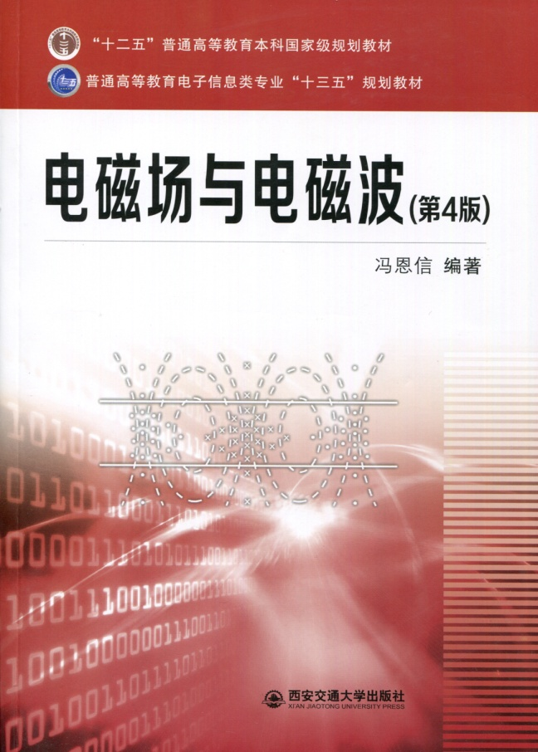
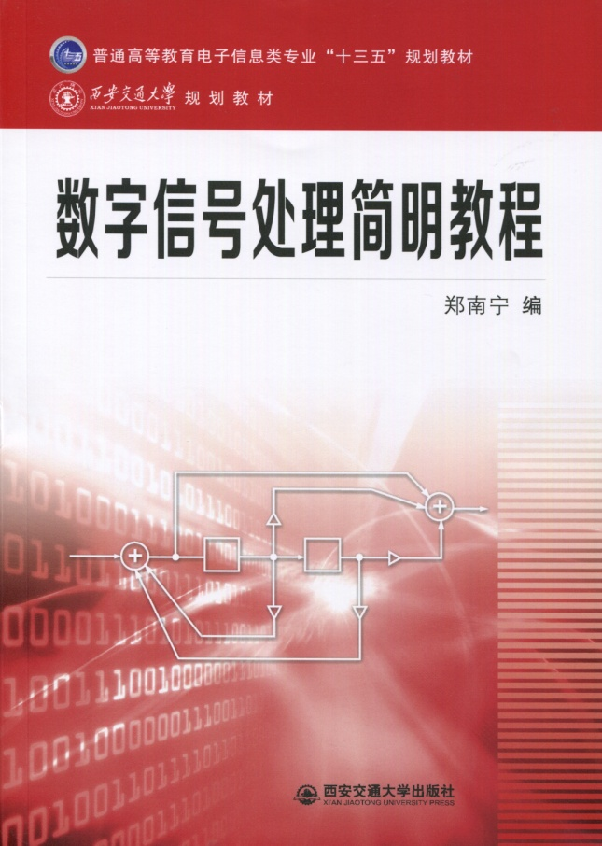
信号与系统
数字信号处理
基于myRIO计算机控制系统设计
物联网工程设计与实训教程
高性能计算导论
程序设计与问题求解
微机原理与接口技术实验指导书
数字信号处理简明教程
电磁场与电磁波（第4版）
信息与通信工程

Slide 6
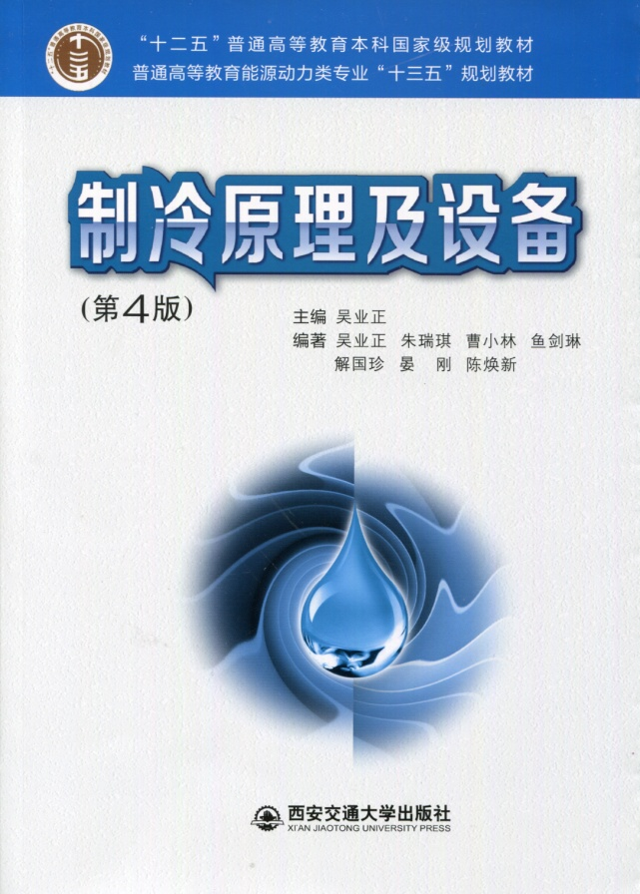
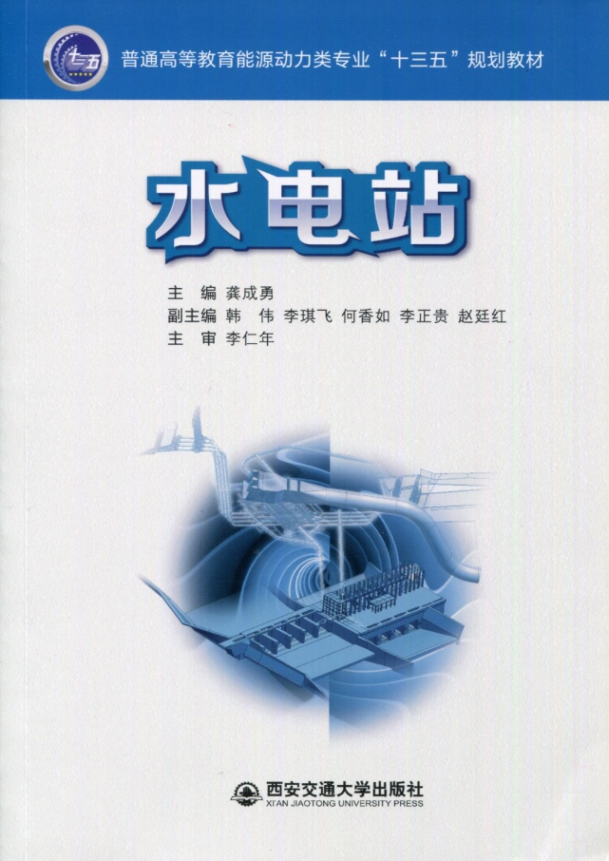
数值传热学
锅炉
压水堆核电厂系统与动力设备
热力发电厂
核反应堆系统控制技术
熔盐堆热工水力与安全分析
粒子法及在核反应堆热工安全分析的应用
核动力系统的流动不稳定性
浮动核电站概论
制冷原理与设备
水电站
能源与人类文明发展
动力工程及工程热物理

Slide 7
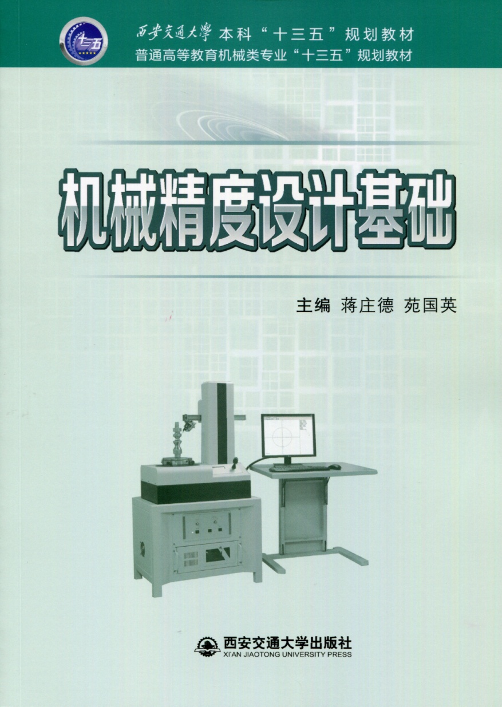
机械精度设计基础
机械控制理论基础
机械控制工程基础
智能理论与智能仪器
机械原理
机械制图
机械工程

Slide 8
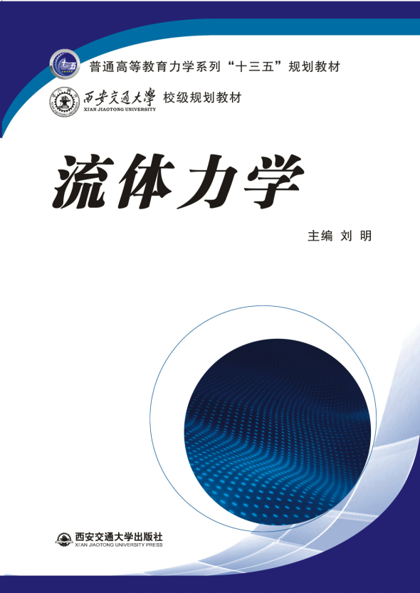
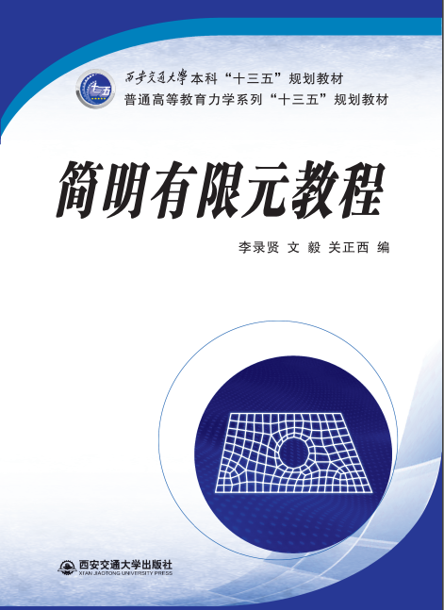
工程断裂力学
简明有限元方法
流体力学
理论力学
工程力学
材料力学
塑性力学基础（第3版）
分析力学
。
力学

Slide 9
高分子物理与化学
固体物理导论
材料工程基础
传热学基础
材料性能
材料科学与工程

Slide 10
电路——面向MOOC和混合式学习
传感器原理基础
电气材料与电力设备概论
非电量电测技术（第4版）
电气工程基础（第3版）
电机学
电气工程

Slide 11
02
职业教育
依托丝路职业教育联盟，建设优质职业教育教材

Slide 12
高职
1.“十三五”高等职业教育核心课程规划教材·机电大类
2.“十三五”高等职业教育专业核心课程规划教材·信息大类
3.“十三五”高等职业教育专业核心课程规划教材·电气大类
4.“十三五”高等职业教育核心课程规划教材·汽车类
5.面向21世纪国家示范性高职院校实训规划系列理工教材系列书目2018-03.xlsx

Slide 13
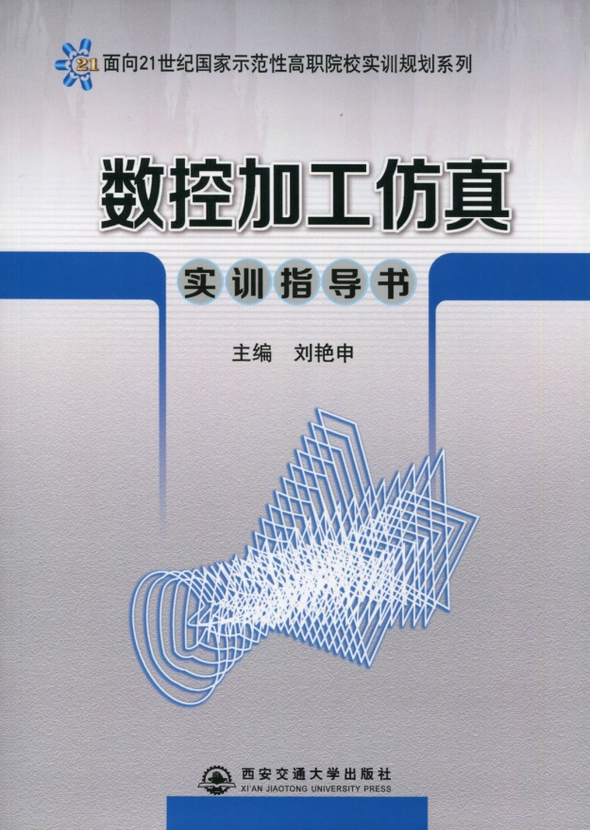
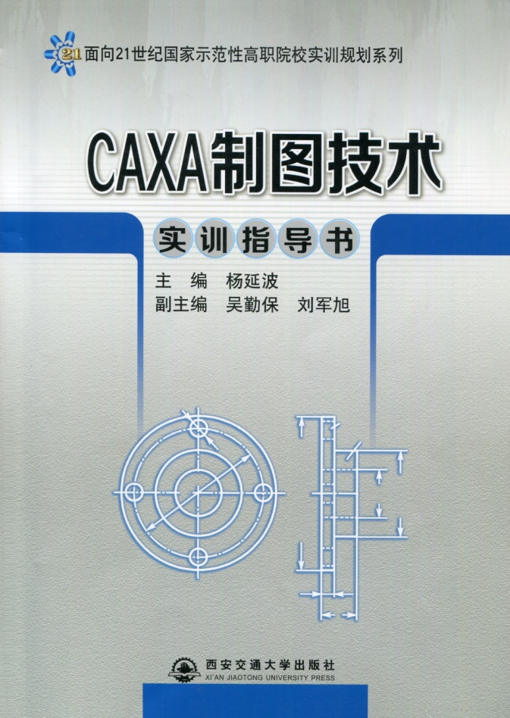

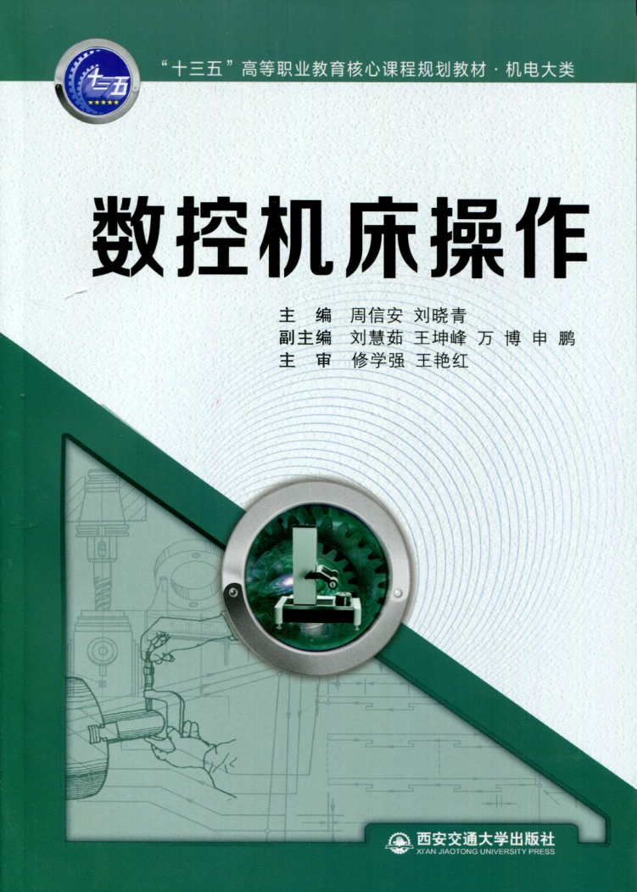
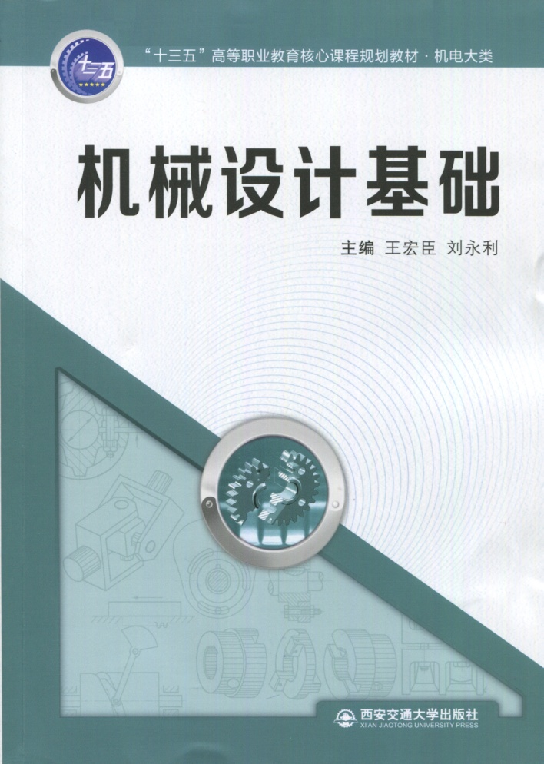
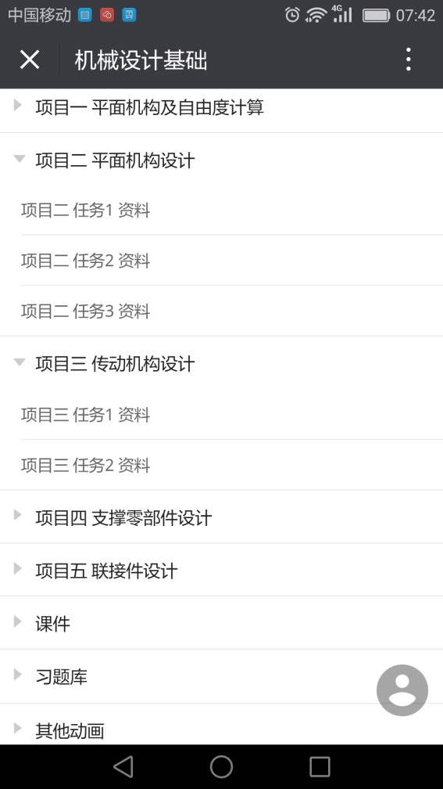


Slide 14
中职
机电类 数控类
模具类 电气类
汽车类 信息类
通识课 学前教育

Slide 15
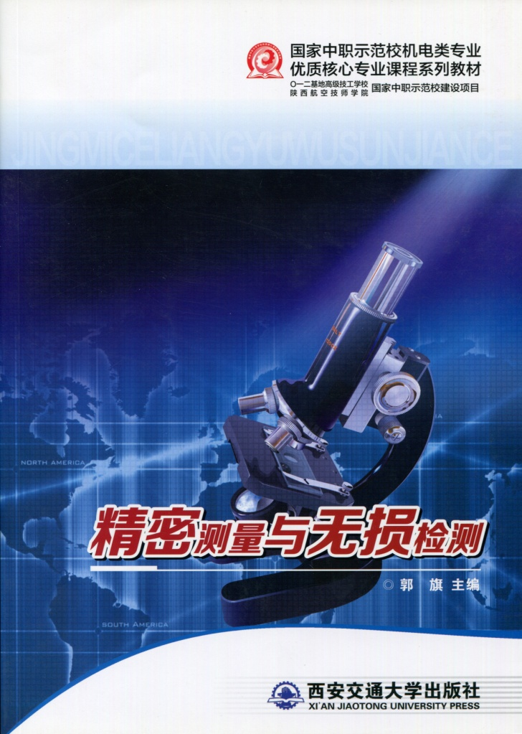
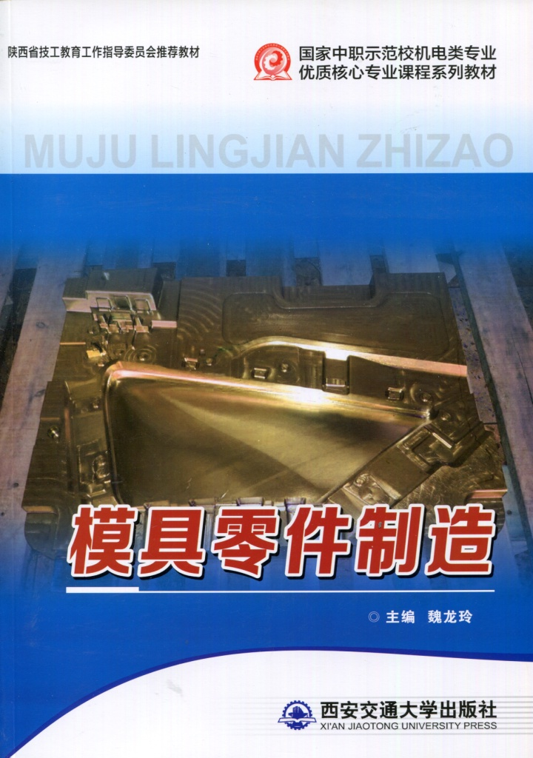
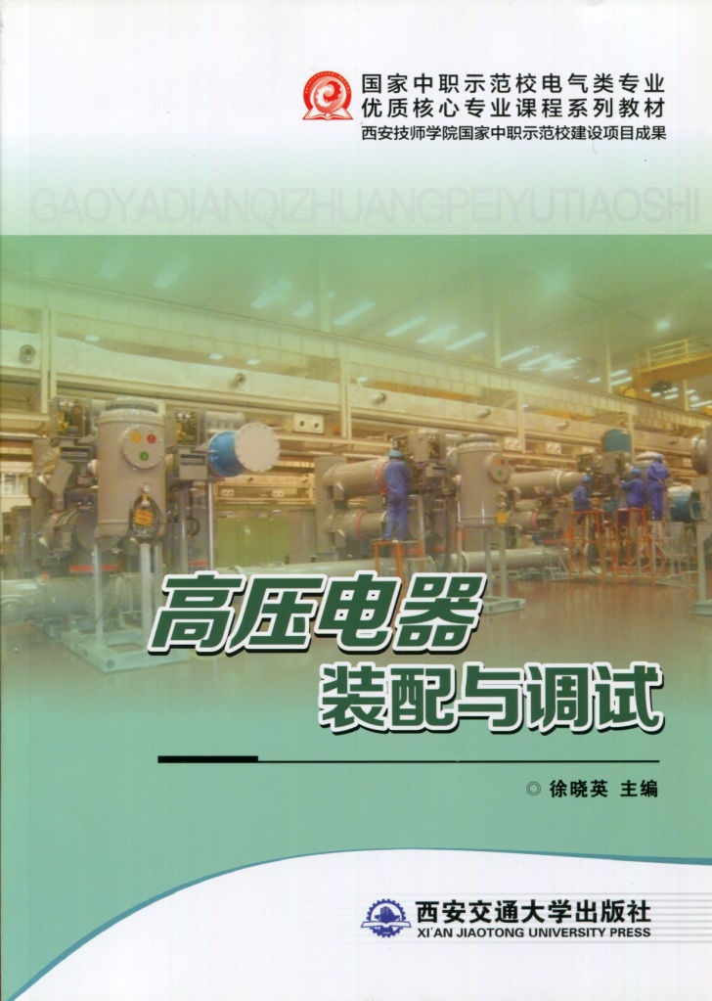
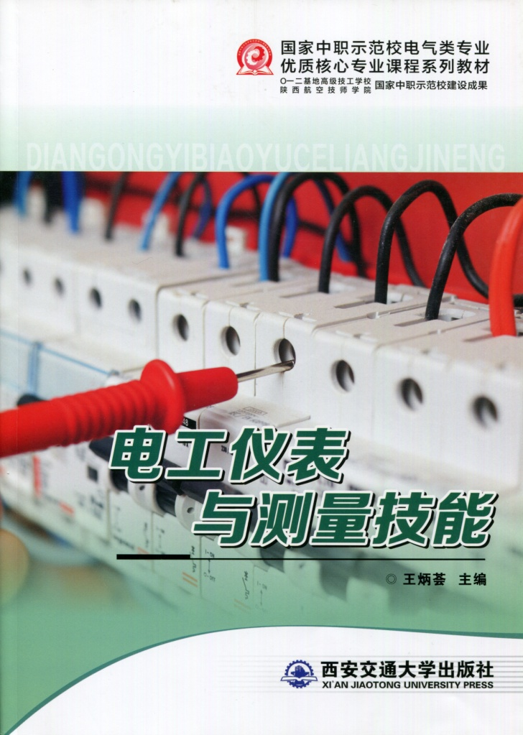
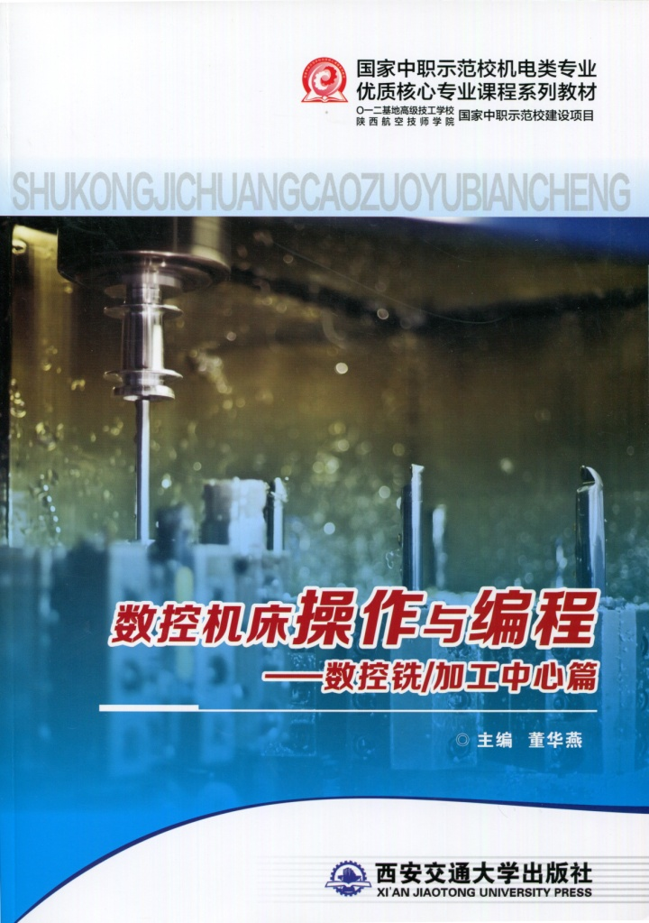

Slide 16
西安交通大学出版社
2018
谢谢！

